Slide 1
Tiết 39. Bài 6. Phép chia hết hai số nguyên. Quan hệ chia hết trong tập hợp số nguyên

Slide 2
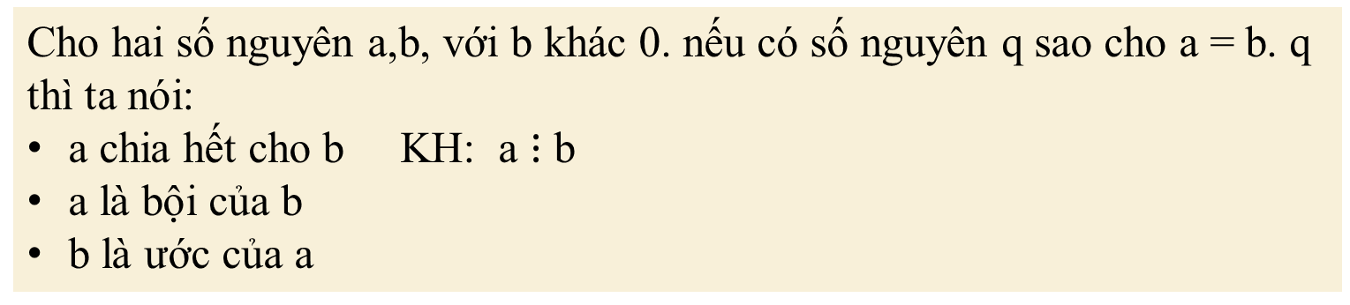
 III. Quan hệ chia hết
 1. Hoạt động 3/SGK/86
Tìm số thích hợp ở ? Trong bảng sau:
n | 1 | 2 | 3 | 4 | 6 | 9 | 12 | 18 | 36
(-36): n | -36 | - 18
?
?
?
?
?
?
?
-12
-9
-6
-4
-3
-2
-1
b) Số - 36 có thể chia hết cho các số nguyên nào?
Số - 36 chia hết cho các số nguyên: -36; -18; -12; -9; -6; -4; -3 ; -2; -1
1; 2; 3; 4; 6; 9; 9; 18; 36
 2. Quan hệ chia hết
(SGK/86)
Cho hai số nguyên a,b, với b khác 0. nếu có số nguyên q sao cho a = b. q thì ta nói:
a chia hết cho b KH: a $⋮$ b
a là bội của b
b là ước của a

Slide 3

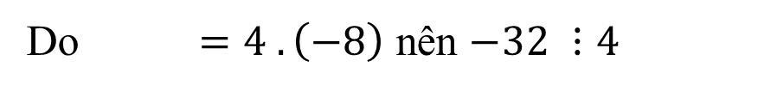


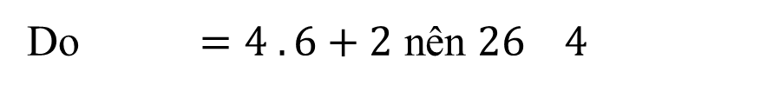
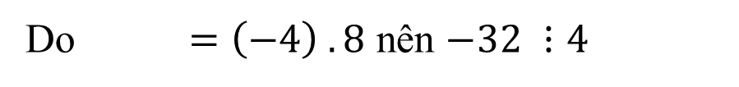


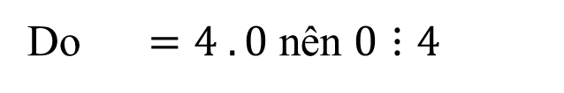




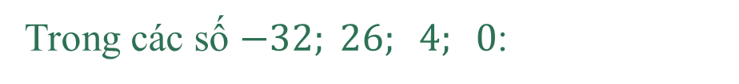
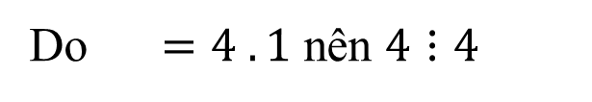
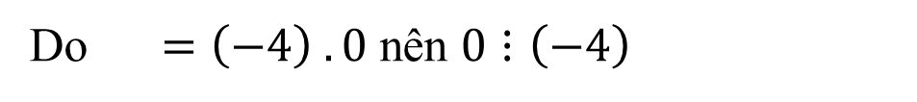
3. Vận dụng
a) Ví dụ 3
Trong các số $−32; 26; 4; 0$:
a) Số nào chia hết cho $4$, số nào không chia hết cho $4$
Do $=4 . 1$ nên $4⋮4$
Do $=4 . \left(−8\right)$ nên $−32 ⋮4$
$$4$$
$$−32$$
Do $=4 . 0$ nên $0⋮4$
$$26$$
$$0$$
Do $=4 . 6+2$ nên $26 4$
b) Số nào chia hết cho $−4$, số nào không chia hết cho $−4$
Do $=\left(−4\right) . 8$ nên $−32 ⋮4$
$$−32$$
$$26$$
Do $=\left(−4\right). \left(−6\right)+2$ nên $26 \left(−4\right)$
Do $=\left(−4\right) . \left(−1\right)$ nên $4⋮\left(−4\right)$
$$4$$
Do $=\left(−4\right) . 0$ nên $0⋮\left(−4\right)$
$$0$$

Slide 4







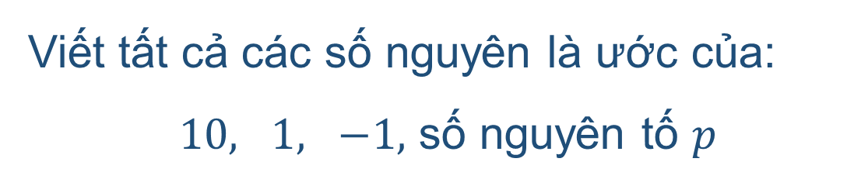

b) Ví dụ 4
Viết tất cả các số nguyên là ước của:
$10, 1, −1,$ số nguyên tố $p$
Các ước của là:
$$10$$
$$−1, 1, −2, 2, −5, 5, −10, 10$$
Các ước của là:
$$1$$
$$−1, 1$$
Các ước của là:
$$−1$$
$$−1, 1$$
Các ước của là:
$$p$$
$$−1, 1, −p, p$$

Slide 5


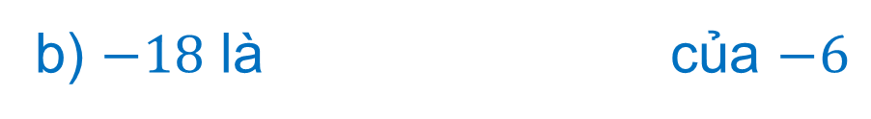
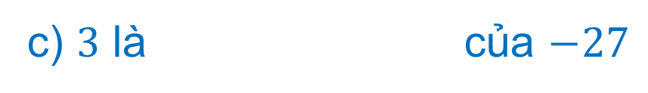
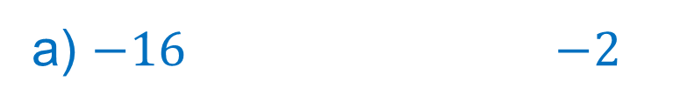
c) Chú ý/SGK/86
Nếu a là bội của b thì – a cũng là bội của b
Nếu b là ước của a thì –b cũng là ước của a
d) Luyện tập 3/SGK/ 86
Sử dụng các từ “chia hết cho”, “bội”, “ước” thích hợp cho :
?
chia hết cho
a) $−16$ $−2$
bội
b) $−18$ là của $−6$
ước
c) $3$ là của $−27$

Slide 6
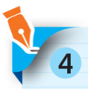
LT 4/SGK/Tr86
a) Viết tất cả các số nguyên là ước của: $−15; −12$
b) Viết năm số nguyên là bội của: $−3; −7$

Slide 7


HƯỚNG DẪN VỀ NHÀ
Đọc lại toàn bộ nội dung bài đã học.
Học thuộc: Quan hệ chia hết, khái niệm ước và bội, lưu ý về ước và bội.
Làm bài tập: Bài 5; 6; 7 SGK trang 87.
Xem trước nội dung phần Bài tập SGK trang 87.

